Slide 1
МДОУ «Детский сад № 105»
Организация взаимодействия
учителя-логопеда и воспитателя
комбинированной группы
Подготовили:
Воспитатель Танаева Е.С.
Учитель-логопед Щапова О.М.
Ярославль, 2018 г.

Slide 2
ОБЩЕЕ НЕДОРАЗВИТИЕ РЕЧИ -
различные сложные речевые расстройства, при
которых нарушается формирование всех
компонентов речевой системы, то есть звуковой
стороны (фонетики) и смысловой стороны
(лексики, грамматики) при нормальном слухе и
интеллекте.

Slide 3
Цель работы комбинированной группы
Создание и апробация модели
интегрированной деятельности
участников образовательного процесса в
коррекционно – развивающей работе с
детьми, имеющими тяжёлые нарушения
речи в комбинированной группе.

Slide 4
Задачи работы комбинированной группы
1.Реализовать общеобразовательные задачи дошкольного образования с привлечением синхронного выравнивания речевого и психофизического развития детей с нарушениями речи в комбинированной группе.
2.Организовать образовательную деятельность с учетом индивидуальных особенностей каждого ребенка, учитывая структуру нарушения развития и степенью ее выраженности в условиях инклюзивного обучения.
3.Укреплять физическое и психическое здоровье детей, в том числе их эмоциональное благополучие в интеграции с детьми с нормальным речевым развитием.

Slide 5
Задачи работы комбинированной группы
4.Консультировать и поддерживать семью, с целью
повышения компетентности родителей (законных
представителей) в вопросах развития и образования,
охраны и укрепления здоровья детей.
5.Подбирать, совершенствовать и систематизировать
интегрированный метод работы воспитателя и учителя–
логопеда с детьми по программному содержанию
коррекционно-развивающей деятельности.

Slide 6
Модель взаимодействия субъектов коррекционно-образовательного процесса в комбинированной группе для детей с ОНР
Родители
Заведующий МДОУ
Воспитатели
Ребенок с ограниченными возможностями здоровья (ОНР)
Учитель-логопед
Старший воспитатель
Педагог-психолог
Музыкальный руководитель
Инструктор по физкультуре

Slide 7
Функции старшего воспитателя
информационно – нормативные
аналитические
координационные
инновационные
контролирующие

Slide 8
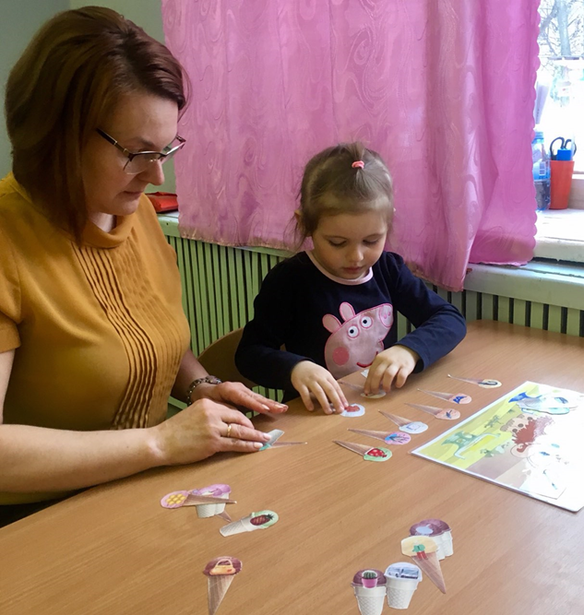
Функции учителя-логопеда
проводит диагностику речевых нарушений у детей с ОНР;
проводит работу над просодической стороной речи;
проводит коррекцию нарушенных звуков;
устраняет недостатки слоговой структуры
слова

Slide 9
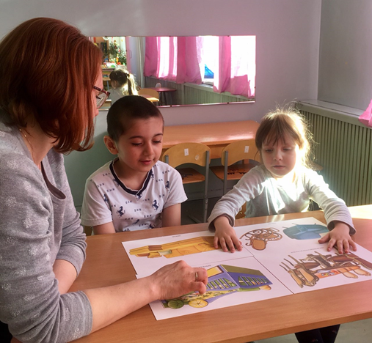
Функции учителя-логопеда
совершенствует формирование фонематического восприятия и навыков звукового анализа и синтеза;
обучает детей практическому овладению
навыками лексико-грамматических категорий,
связной речи, речевой коммуникации, готовит
ребенка к дальнейшему
обучению в школе

Slide 10
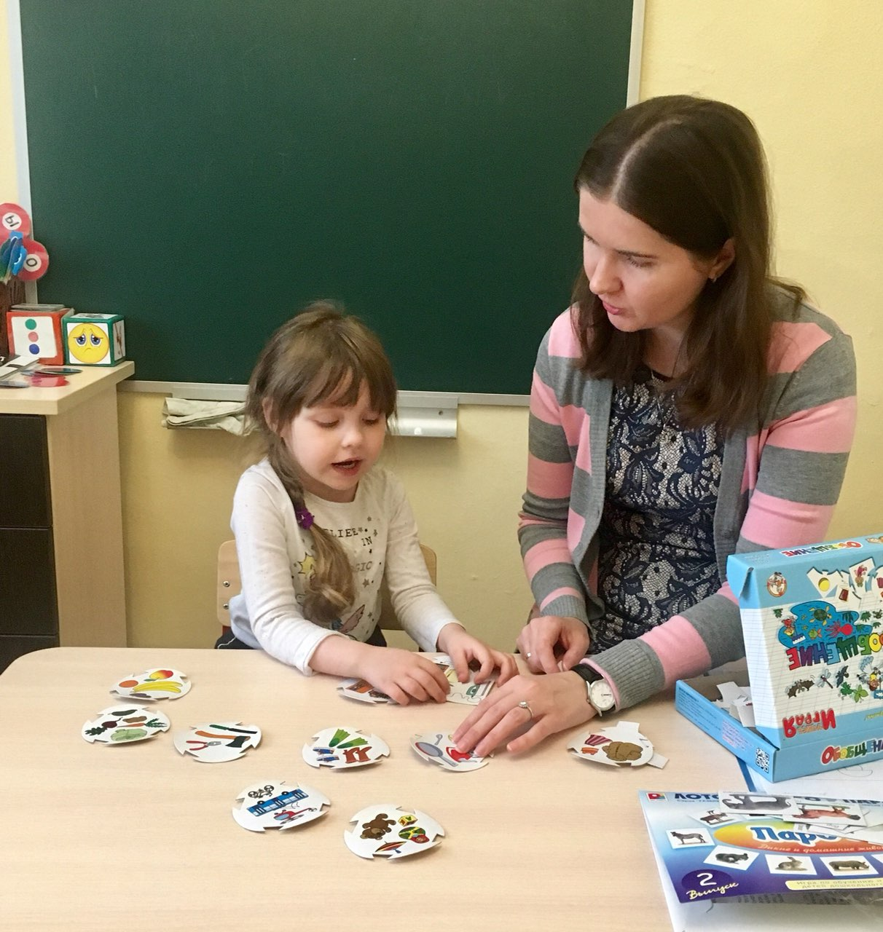
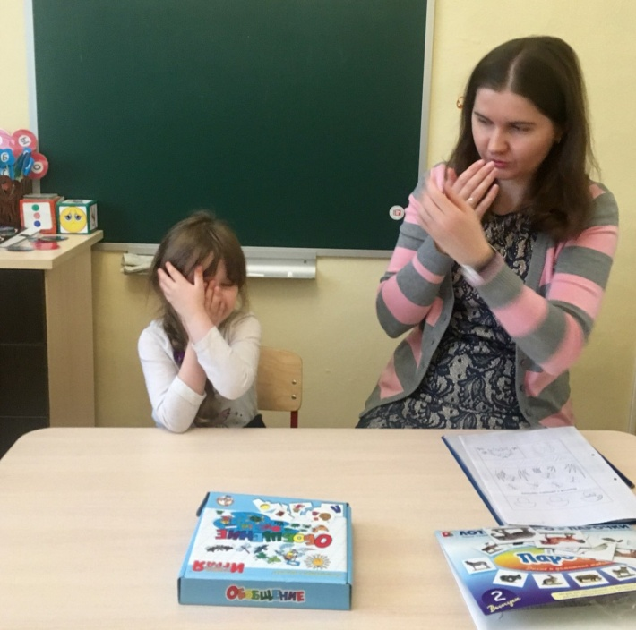
Функции педагога-психолога
проводит комплексное диагностическое
обследование;
проводит развивающую и коррекционную работу с детьми;
осуществляет информационно-просветительскую и консультативную работу с родителями и педагогами;
участвует в работе ПМПк;
ведет необходимую
документацию.

Slide 11
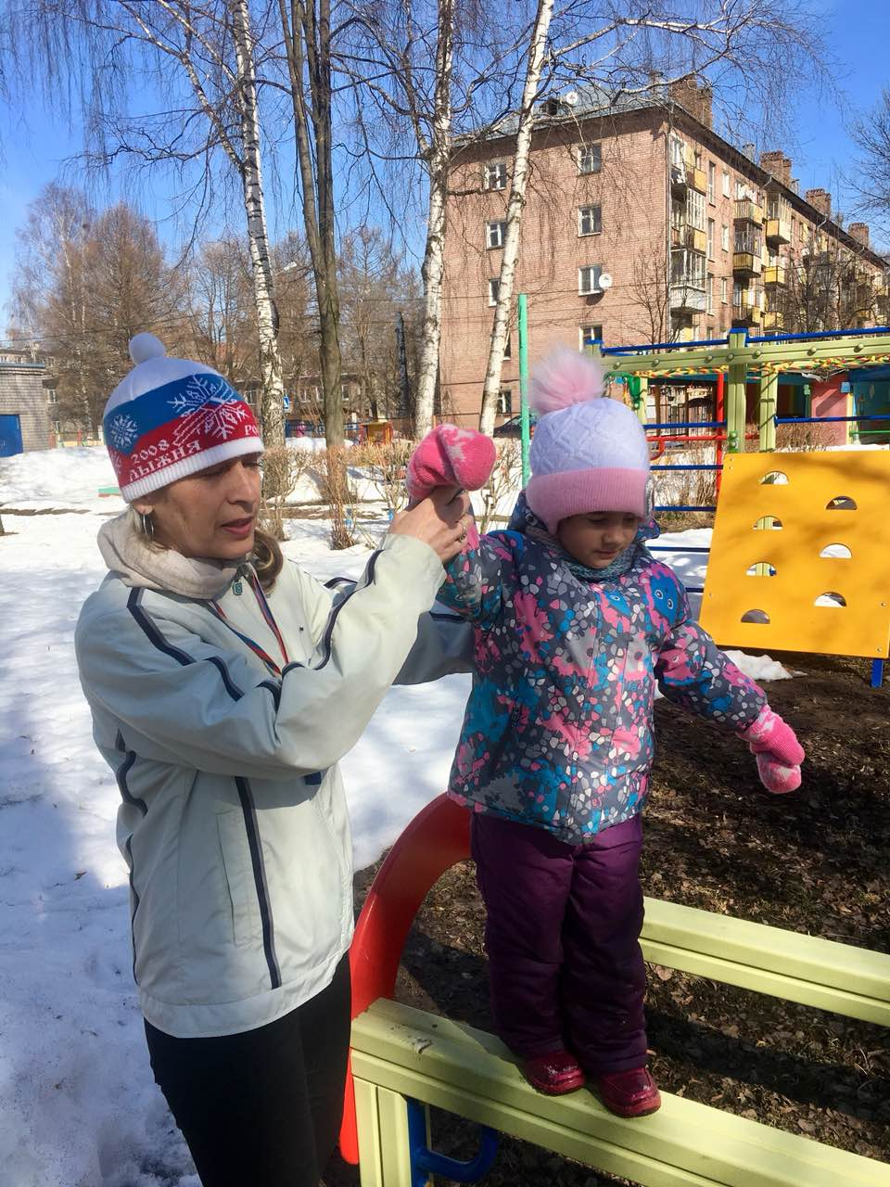
Функции инструктора по физкультуре
способствует оздоровлению и закаливанию детского организма;
проводит непосредственно образовательную деятельность с учетом их психофизических возможностей и индивидуальных особенностей;
закрепляет речевые навыки путём специально подобранных подвижных игр и упражнений;
регулирует (совместно с
медицинскими работниками
образовательного учреждения)
физическую нагрузку на
воспитанников.

Slide 12
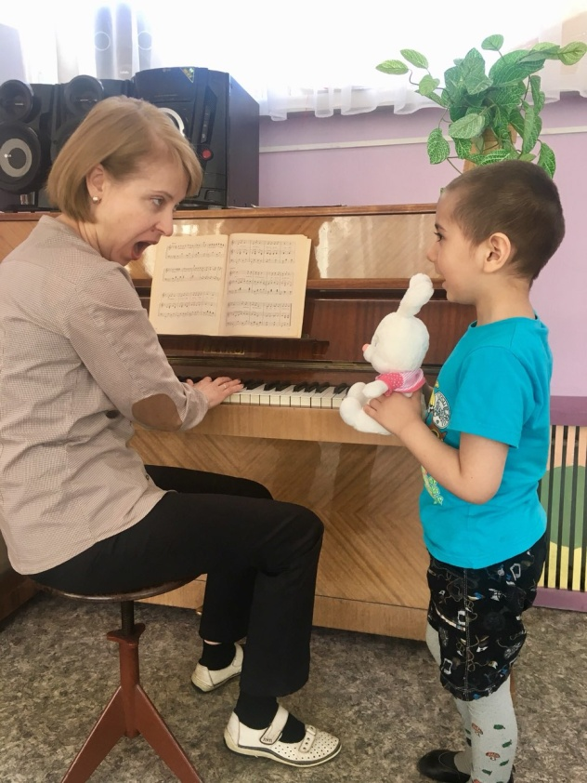
Функции музыкального руководителя
проводит непосредственно образовательную деятельность с учетом психофизических возможностей и индивидуальных особенностей детей;
развивает слуховое восприятие, музыкальный и фонематический слух;
развивает основные компоненты звуковой культуры речи:
формирует певческое и речевое дыхание, обогащает словарь
детей по лексическим темам,
участвует в работе по автоматизации звуков, звуков, развивает навыки в области
слушания музыки, пения

Slide 13
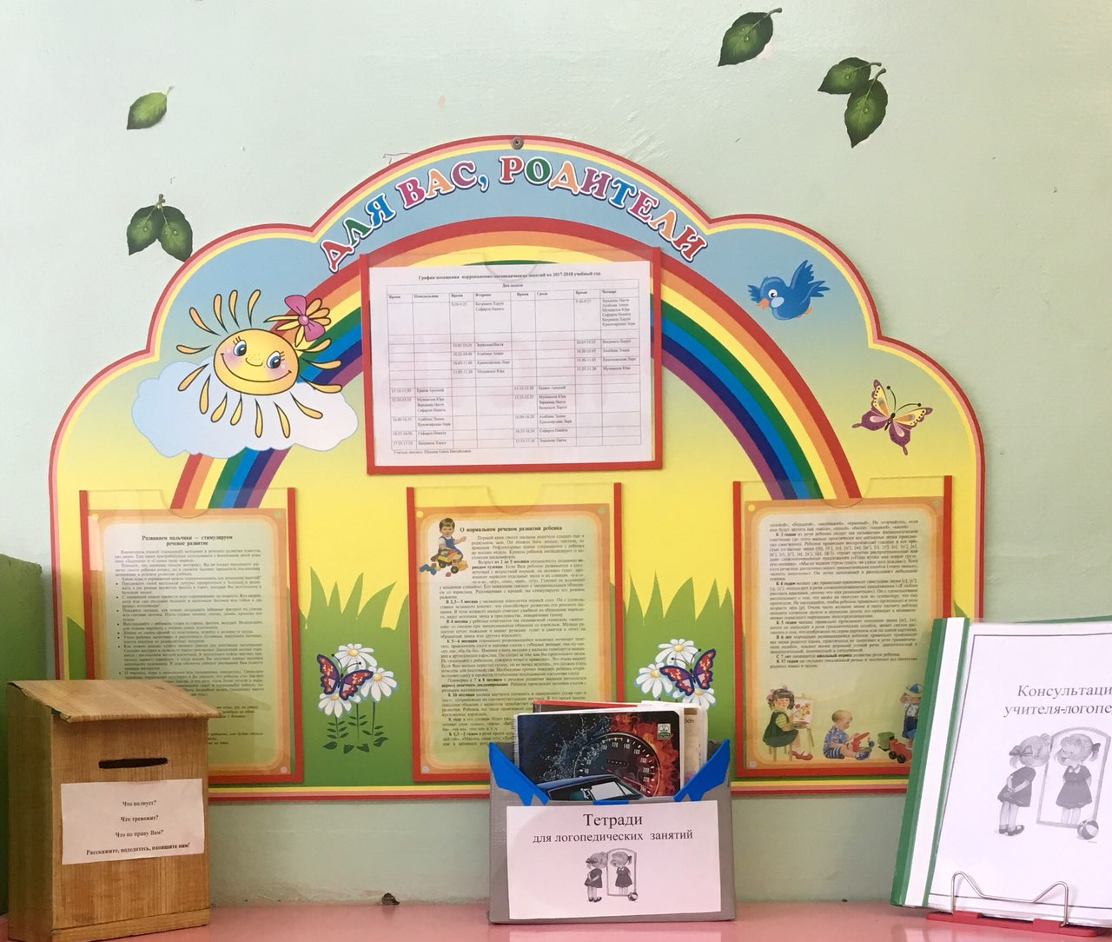
Функции родителей (законных представителей)
создание в семье условий, благоприятных для общего и речевого развития ребенка;
проведение целенаправленной и систематической работы по коррекции недостатков речи у ребенка по заданиям учителя-логопеда.

Slide 14
Основные идеи, определяющие содержание взаимодействия педагогов комбинированной группы
единство коррекционных, образовательных, воспитательных задач;
коррекционная направленность общеобразовательных занятий и режимных моментов;
развивающий характер работы и формирование качеств личности ребёнка;
максимальное выявление и использование резервов психического развития;
воспитание у детей интереса к занятиям, познавательной активности и самостоятельности, опора на личный опыт детей;
достижение успеха на каждом занятии как важнейшее средство стимуляции познавательной деятельности детей;
активизация мыслительной деятельности детей, развитие внимания и памяти;
последовательность в обучении и систематичность в закреплении сформированных умений и навыков;
разнообразие и вариативность дидактического материала и приёмов коррекционной работы воспитателя и учителя-логопеда;
использование в логопедической работе продуктивной и игровой деятельности

Slide 15
Принципы работы учителя-логопеда и воспитателя комбинированной группы
Принцип комплексного подхода к организации коррекционно-педагогического процесса.
Принцип единства диагностики и коррекционно-педагогического процесса.
Принцип сотрудничества между воспитателями и учителем-логопедом, воспитателями и детьми.
Принцип учета интересов всех участников коррекционно-педагогического процесса.
Принцип дифференцированного подхода к воспитанию правильной речи.

Slide 16
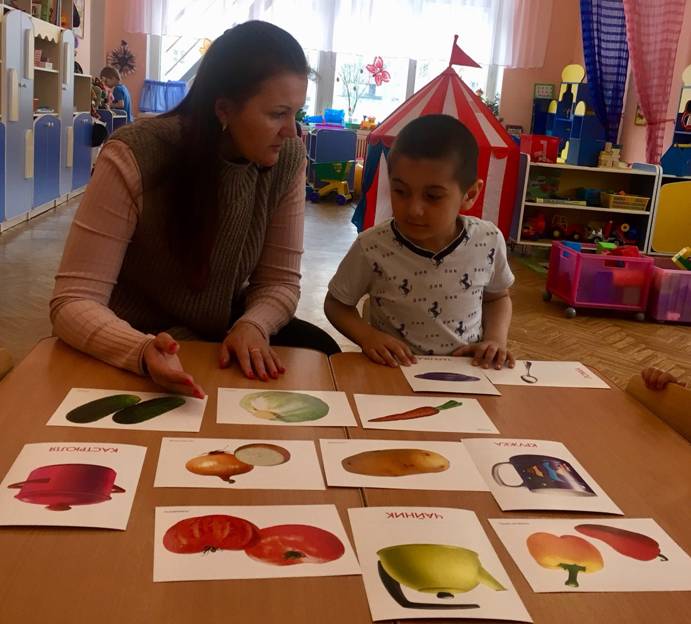
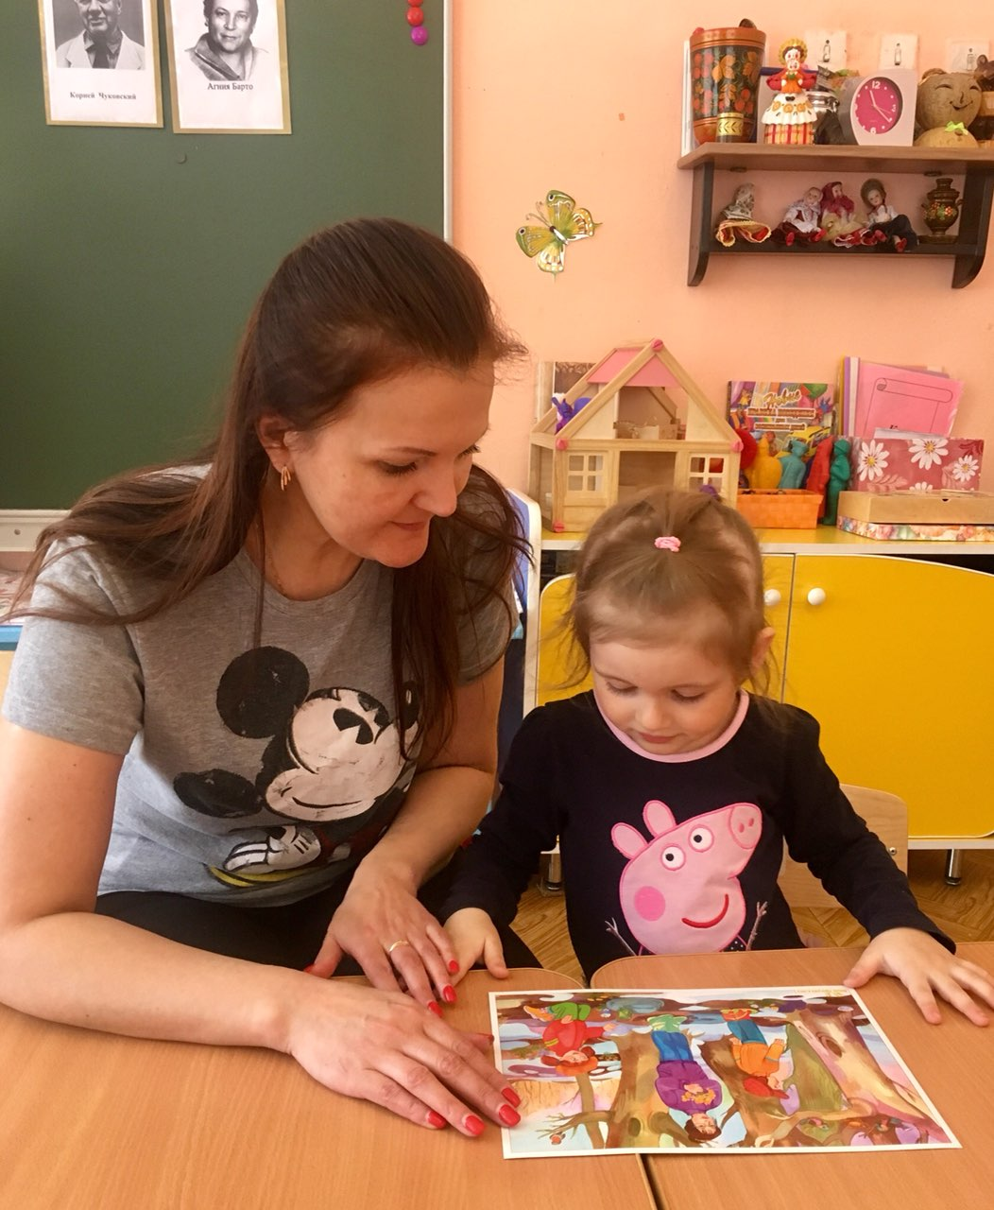
Функции воспитателя комбинированной группы
1.Пополнение словарного запаса детей по текущей лексической
теме.

Slide 17
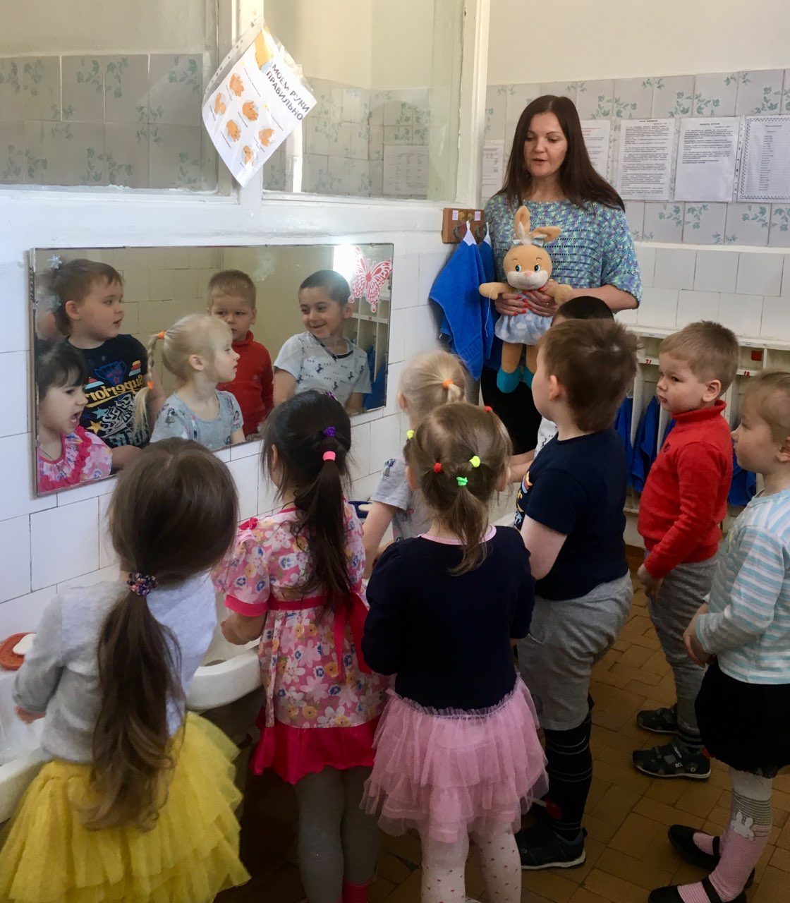
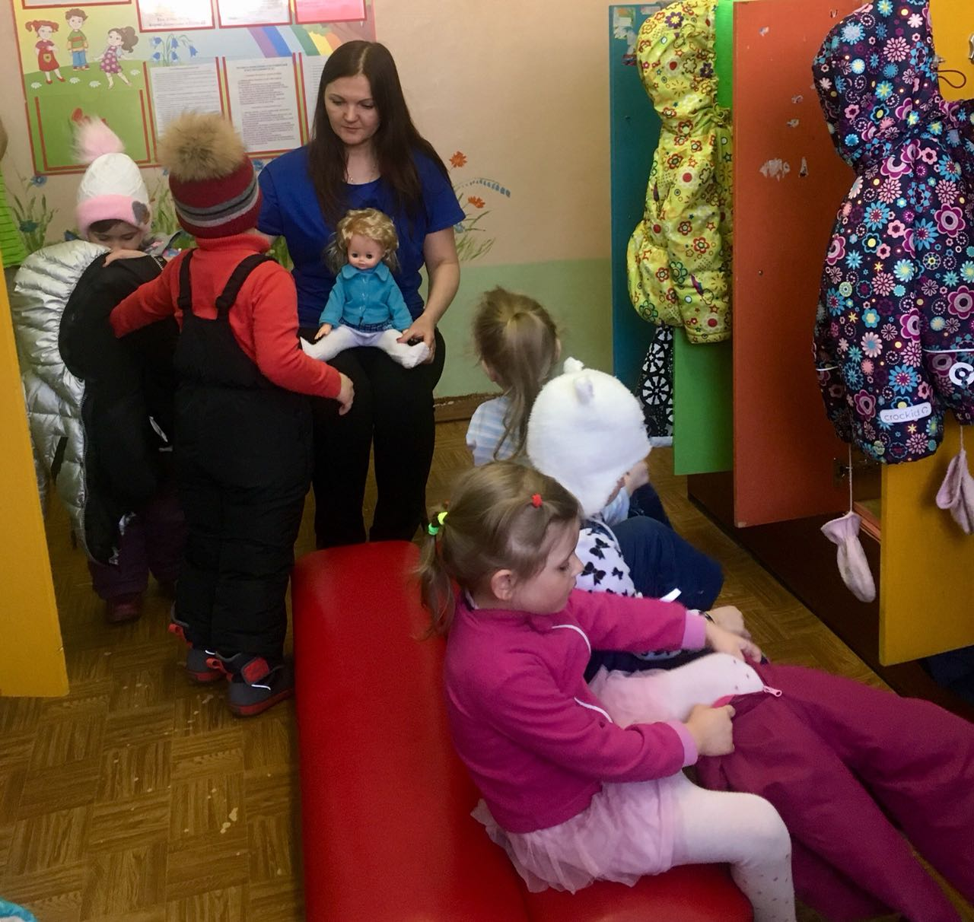
Функции воспитателя комбинированной группы
2.Постоянный контроль за поставленными звуками и
грамматической правильностью речи в процессе всех
режимных моментов.

Slide 18
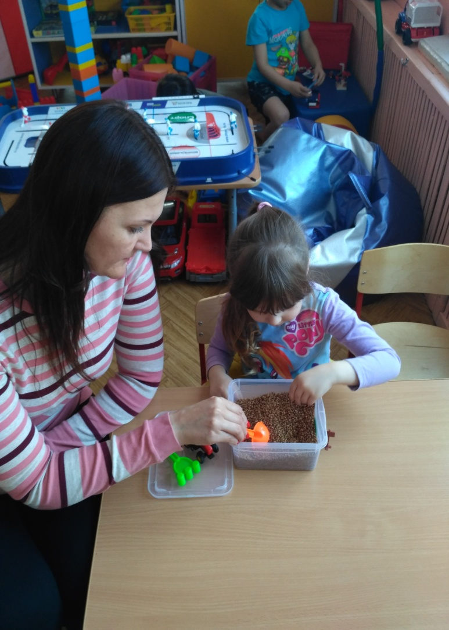
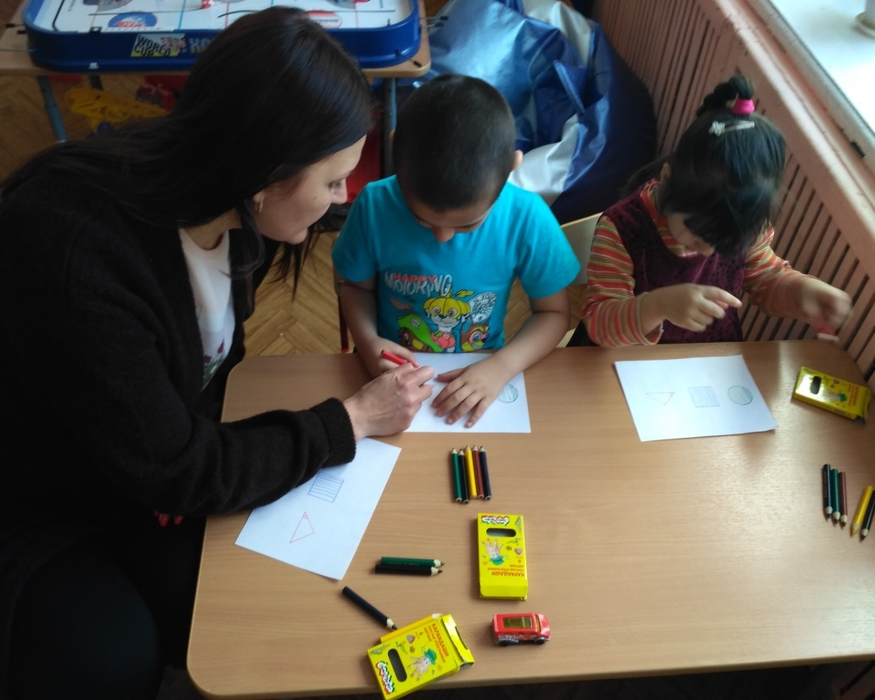
Функции воспитателя комбинированной группы
3.Индивидуальная работа с детьми по заданию учителя-
логопеда.

Slide 19
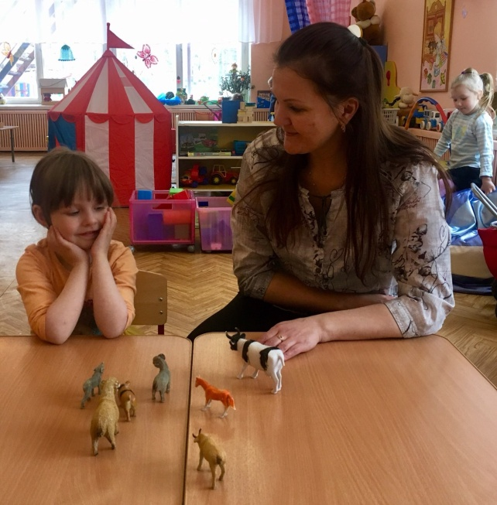
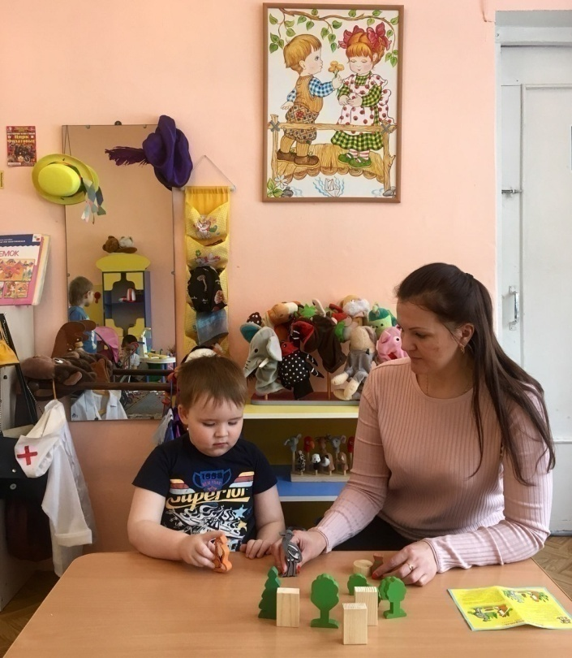
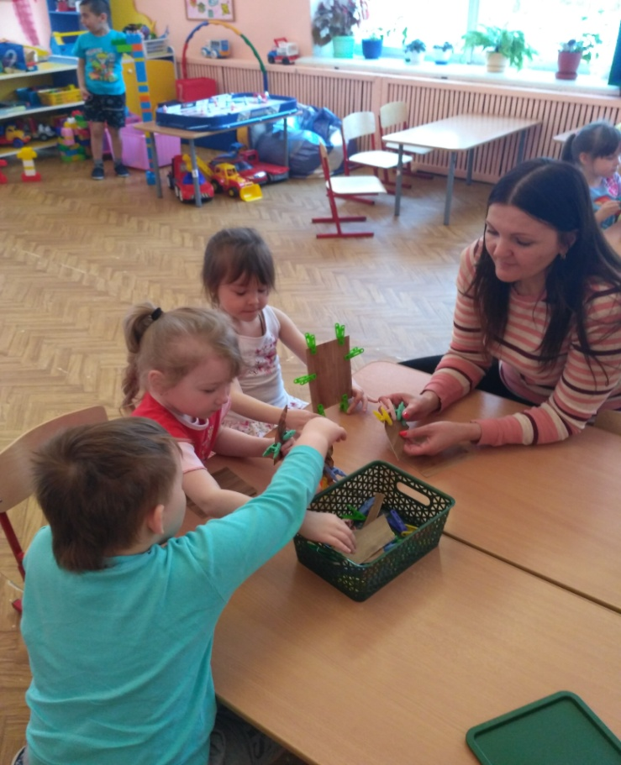
Функции воспитателя комбинированной группы
4.Развитие психических процессов
во всех видах детской деятельности.

Slide 20
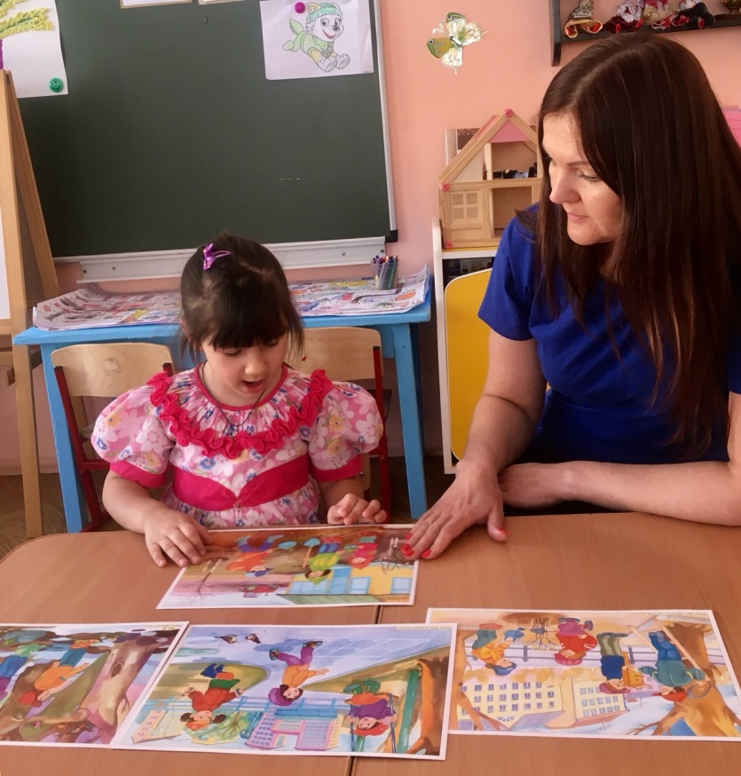
Функции воспитателя комбинированной группы
5.Формирование связной речи

Slide 21
Формы работы воспитателя и учителя-логопеда
комбинированной группы
совместное планирование работы с детьми с ОНР на текущий период по образовательным областям;
обсуждение и выбор форм, методов и приемов коррекционно- развивающей работы;
совместное обсуждение по оснащению развивающего предметного пространства в групповом помещении;
взаимопосещение и участие в интегрированной образовательной деятельности;
совместное обсуждение по осуществлению образовательной деятельности в ходе режимных моментов;
еженедельные задания для детей учителя-логопеда воспитателям.
Функции воспитателя и учителя-логопеда достаточно четко определены и разграничены.

Slide 22
Формы работы воспитателя и учителя-логопеда
комбинированной группы:
Индивидуальное занятие по автоматизации [C] в предложениях

Slide 23
Формы работы воспитателя и учителя-логопеда
комбинированной группы:
Консультация для воспитателя «Автоматизация [C] в предложениях»

Slide 24
Формы работы воспитателя и учителя-логопеда
комбинированной группы:
Закрепление [C] в предложениях, индивидуальная работа с ребенком

Slide 25
Формы работы воспитателя и учителя-логопеда
комбинированной группы:
Подгрупповое занятие по формированию лексико-грамматического строя речи. Тема «Дикие животные».

Slide 26
Формы работы воспитателя и учителя-логопеда
комбинированной группы:
Закрепление материала «Дикие животные»

Slide 27
Формы работы воспитателя и учителя-логопеда
комбинированной группы:
Интеграция детей на общеразвивающем занятии по теме «Домашние животные»

Slide 28
Формы работы воспитателя и учителя-логопеда
комбинированной группы:
Коррекционная работа в режимных моментах по закреплению поставленных звуков и лексико-грамматического строя.

Slide 29
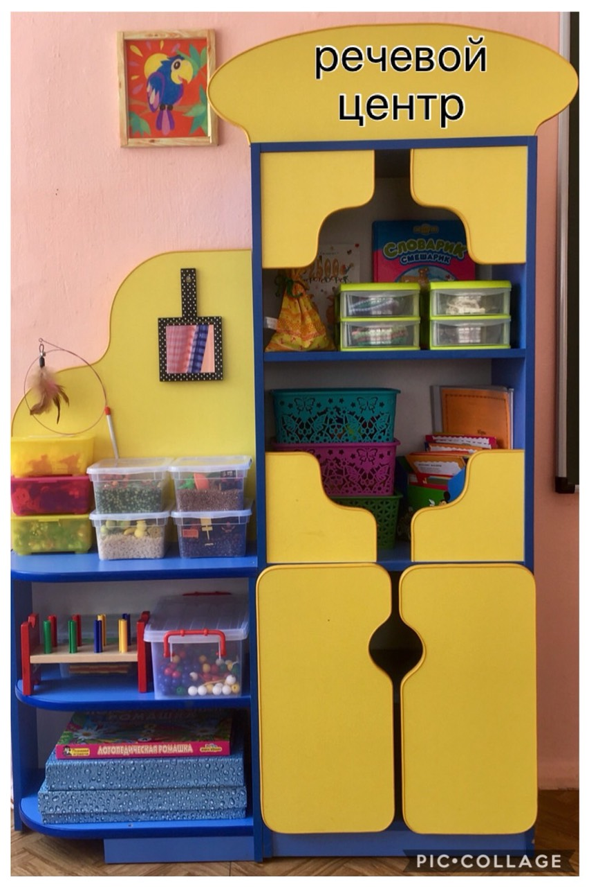
Формы работы воспитателя и учителя-логопеда
комбинированной группы:
Оформление
«Речевого центра»

Slide 30
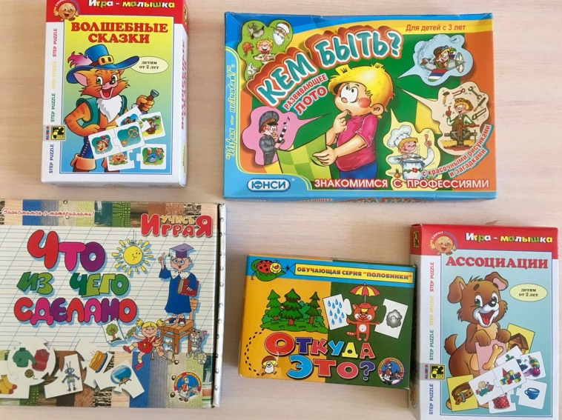
Содержание«Речевого центра»
«Логопедическая игротека»

Slide 31
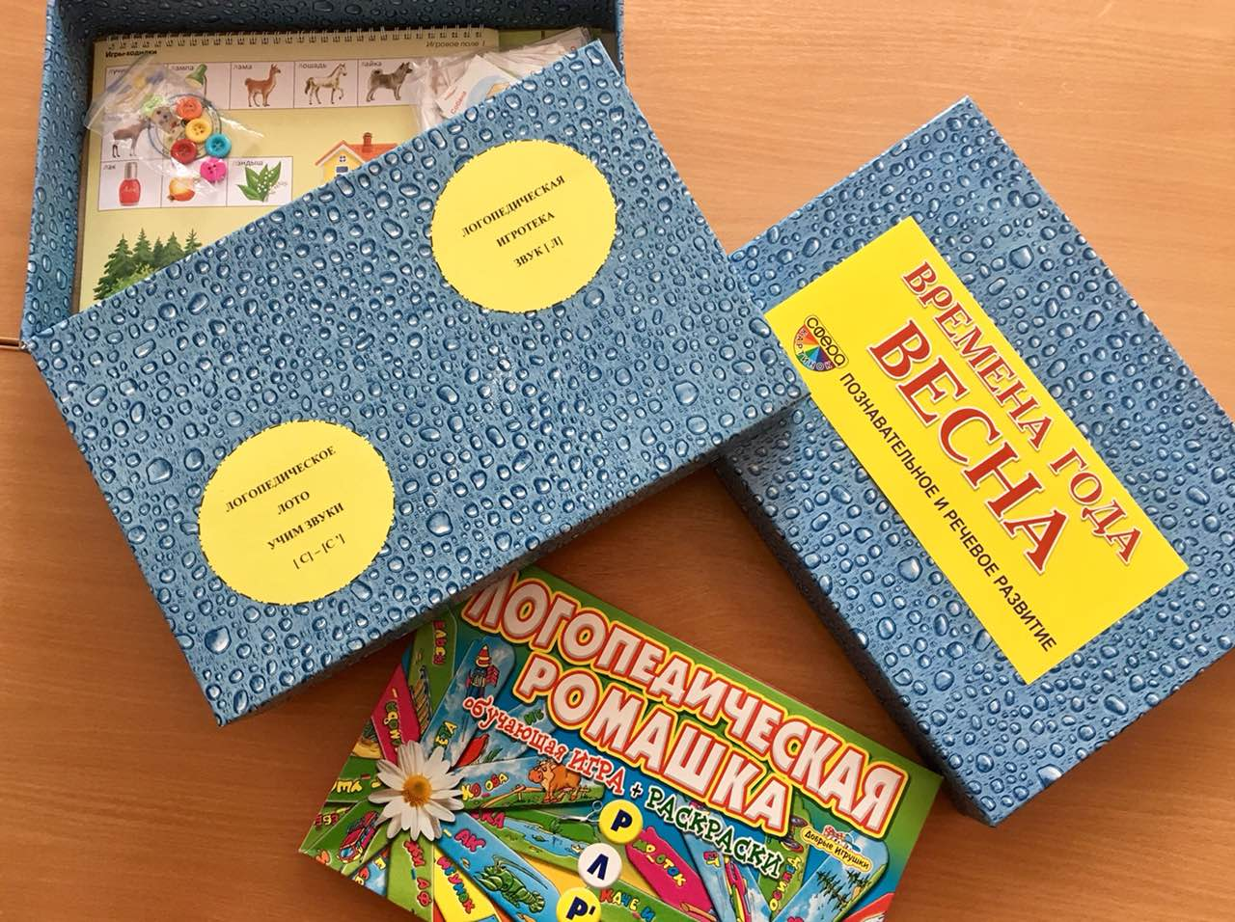
Содержание«Речевого центра»
«Логопедическая игротека»

Slide 32
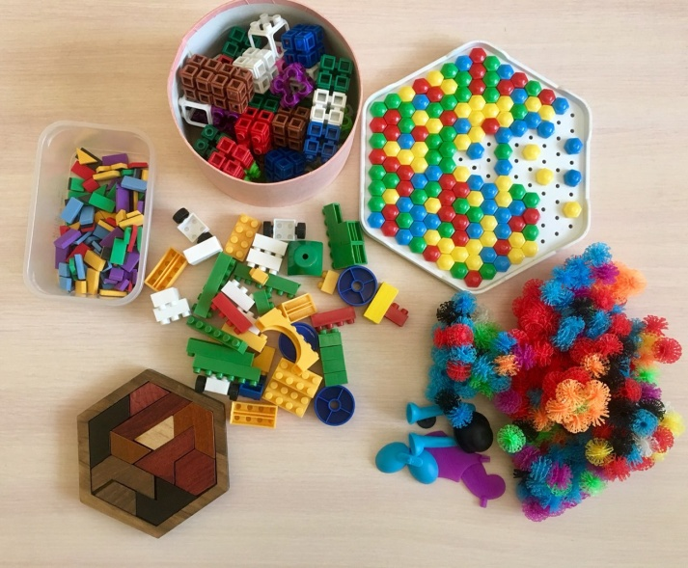
Содержание«Речевого центра»
Мозаика нескольких видов

Slide 33
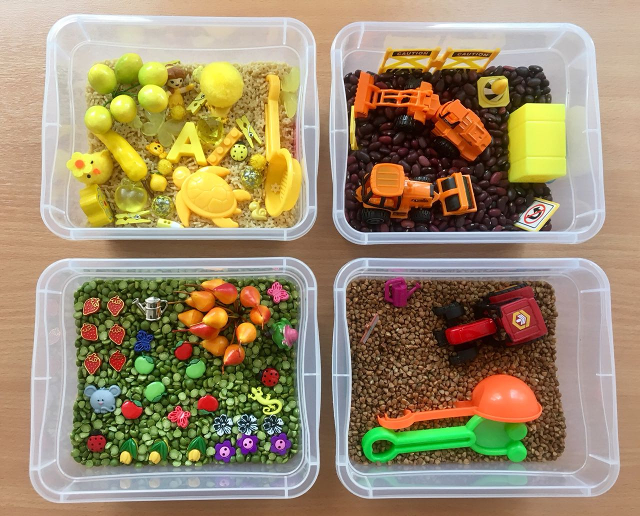
Содержание«Речевого центра»: пособия для развития мелкой моторики
Сухие бассейны

Slide 34
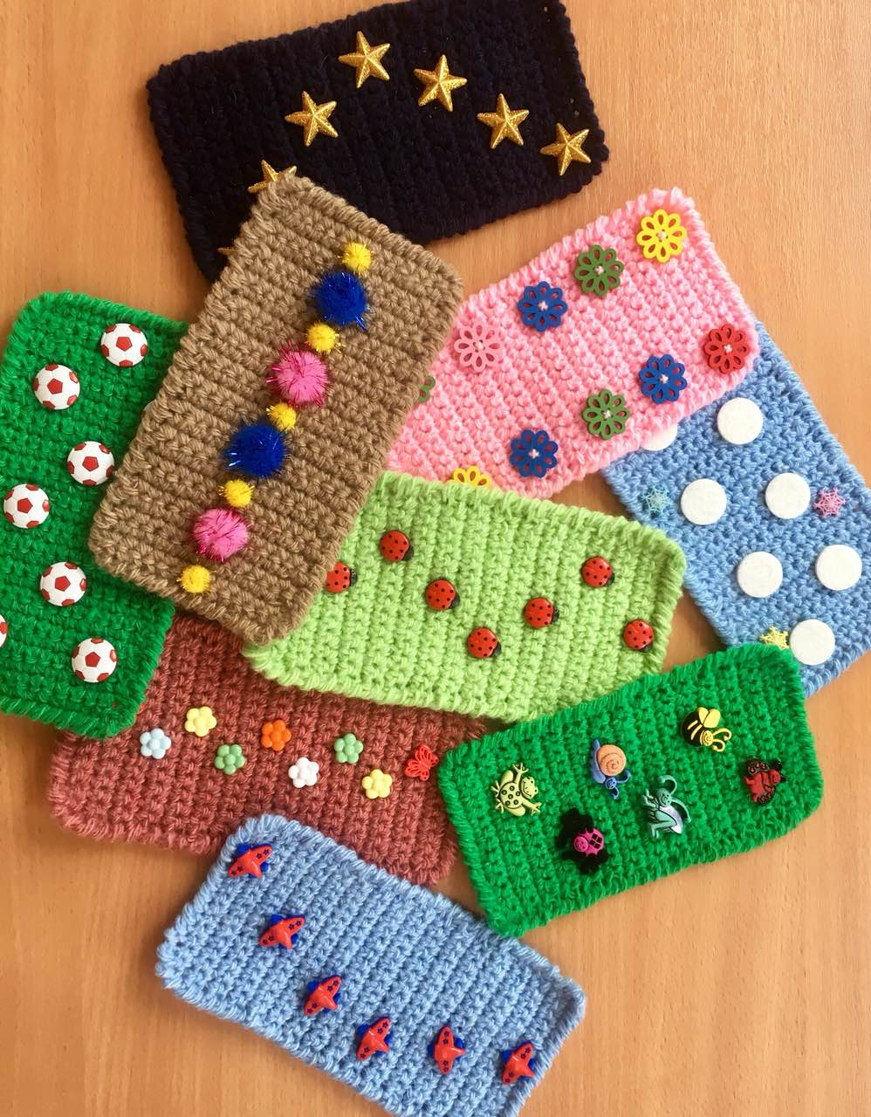
Оформление «Речевого центра»: пособия для развития мелкой моторики
«Сенсорные дорожки
для пальчиков»

Slide 35
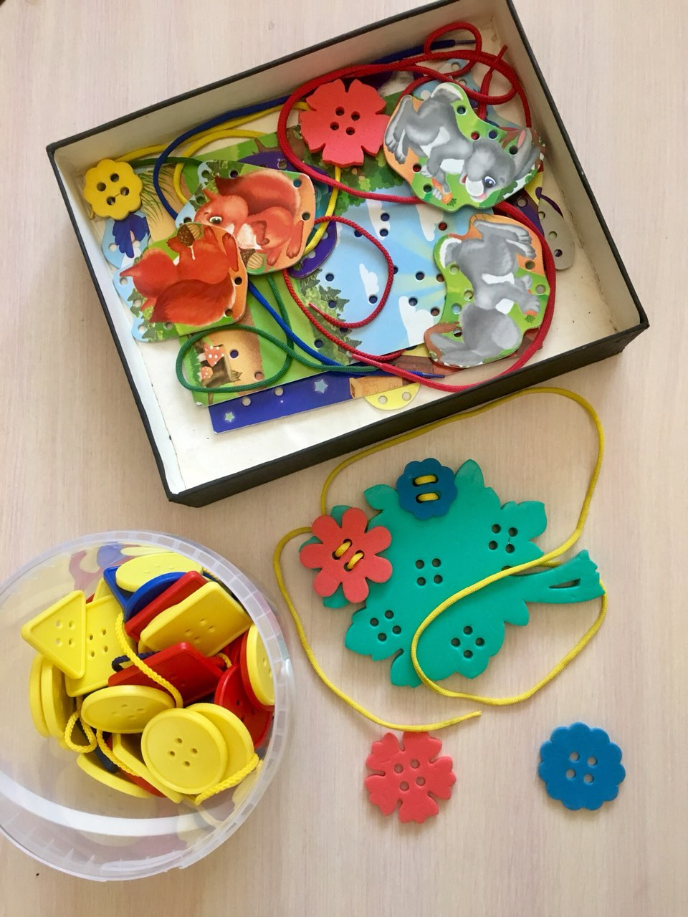
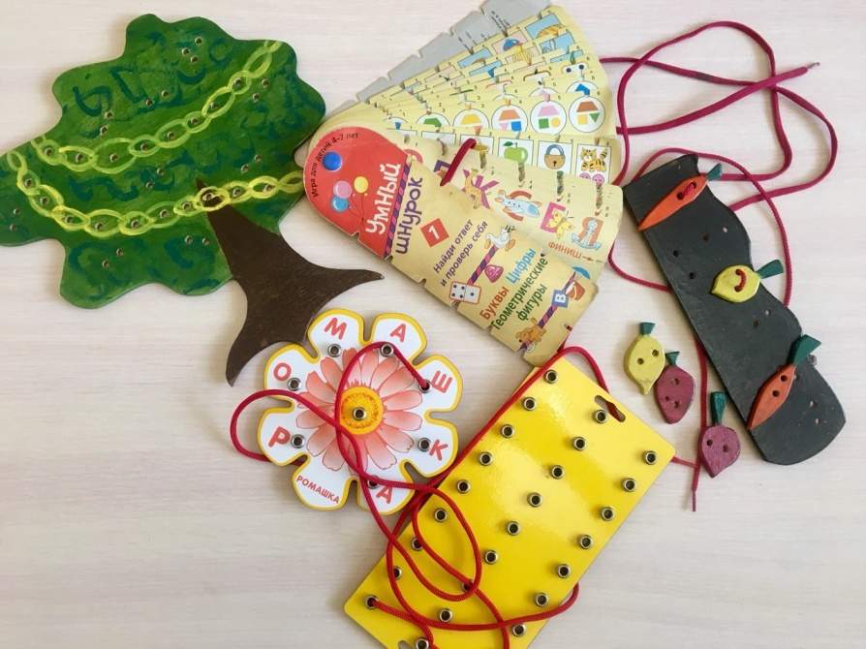
Оформление «Речевого центра»: пособия для развития мелкой моторики
«Шнуровки»

Slide 36
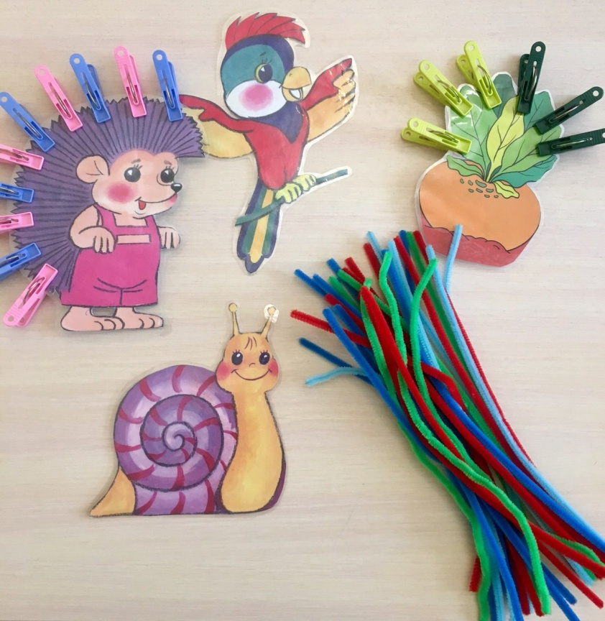
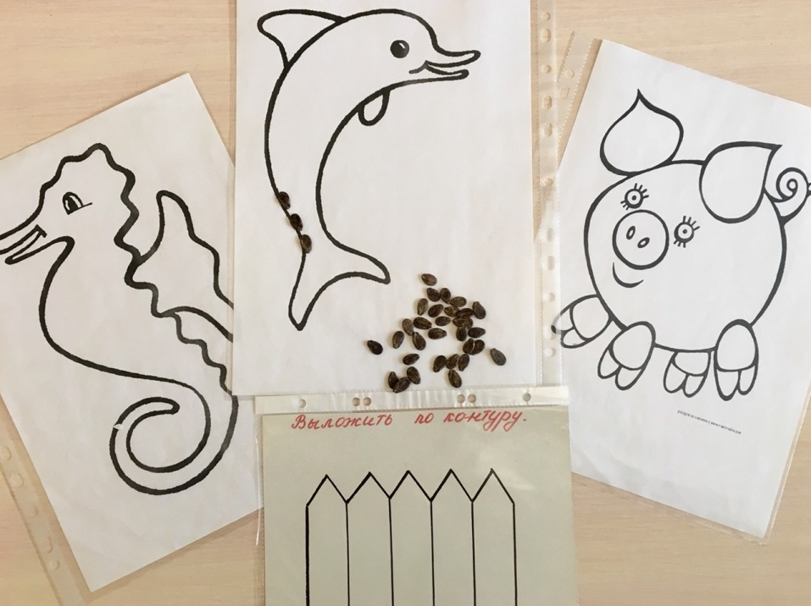
Оформление «Речевого центра»: пособия для развития мелкой моторики
«Прищепки»
«Выкладывание по
контуру»

Slide 37
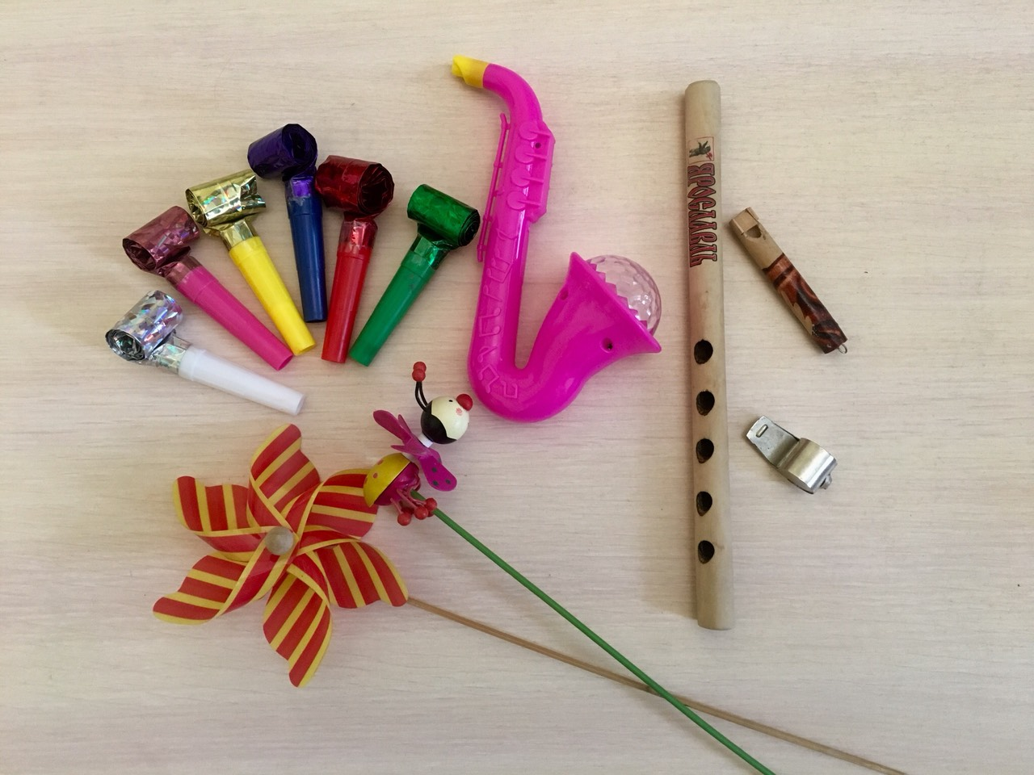
Оформление «Речевого центра»:
«Пособия для развития дыхания»

Slide 38
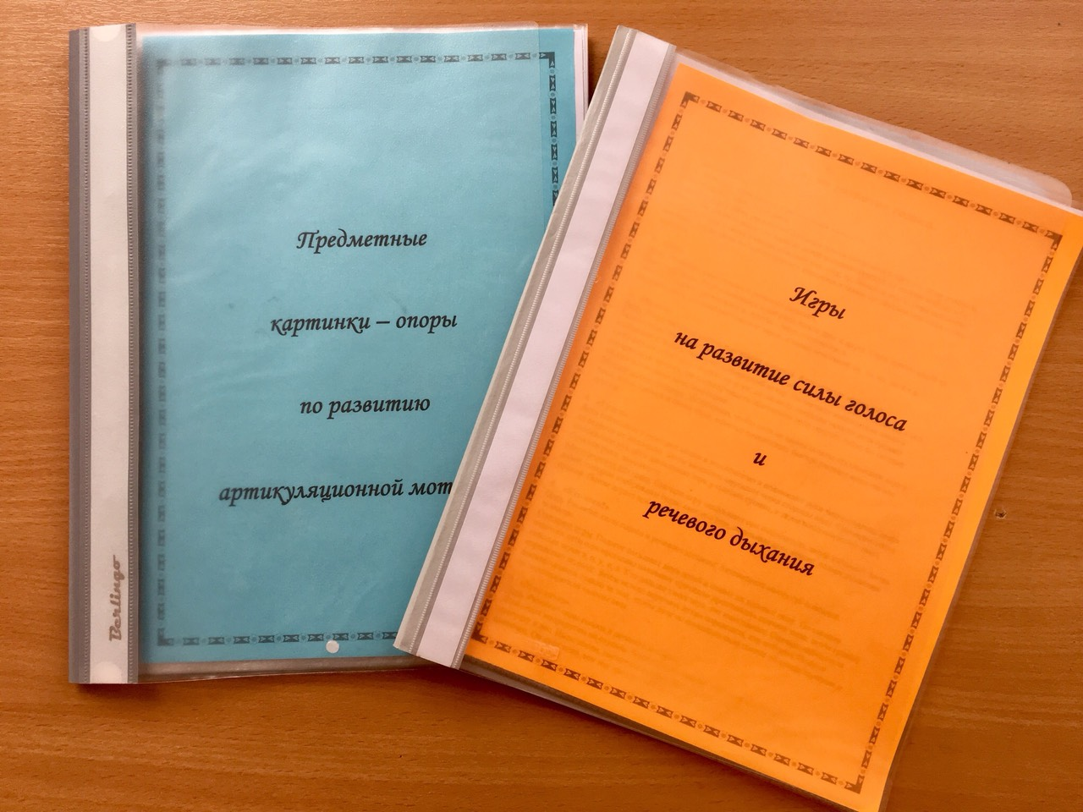
Оформление «Речевого центра»
«Картотеки различных видов»

Slide 39
СПАСИБО ЗА ВНИМАНИЕ!!!
УСПЕХОВ В РАБОТЕ!!!

